Slide 1
Nogomet
Luka kotnik
8.B razrd
3.3.2020

Slide 2
Kazalo
Nogomet
Igralna povšina
Sodnik
Igralci
Pravila
Trajanje igre
Kazni
Viri in literatura

Slide 3
Nogomet
Nogomet je moštvena igra z žogo in eden najbolj priljubljenih športov na svetu.
Znanih je več zvrsti nogometa.

Slide 4
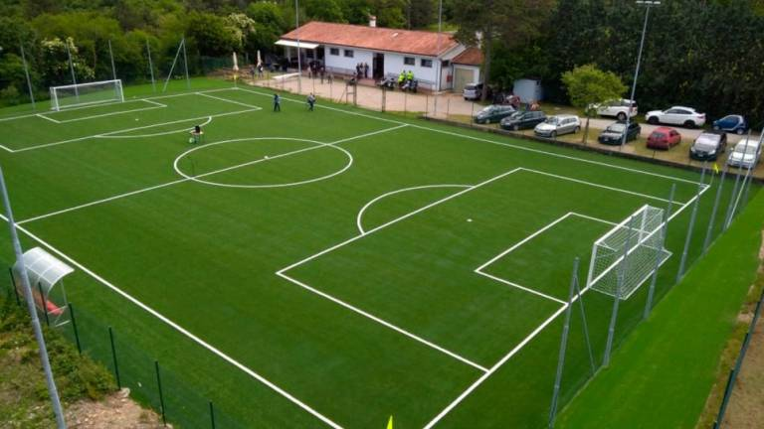
Igralna površina
Igra poteka na nogometnem igrišču.
Nogometno igrišče meri lahko v dolžino od 90-120 metrov, v širino pa 45-90 metrov.
To je s travo prekrita in z belimi črtami označena štirikotna površina, veljavna pa je tudi površina z umetno travo.

Slide 5
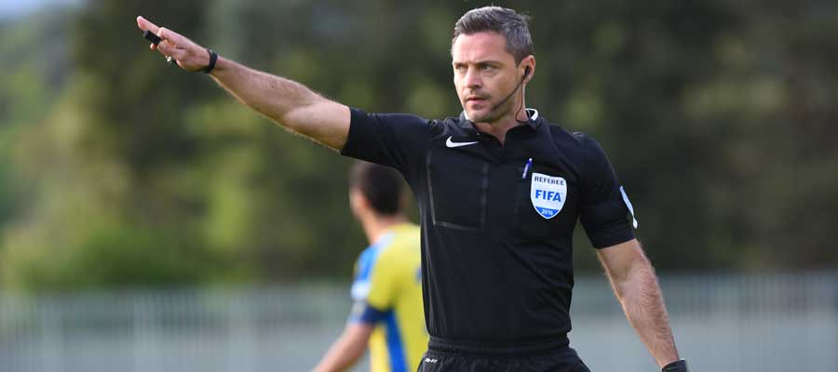
Sodnik
Tekme so dolgo sodili po trije sodniki, pred nekaj leti so uvedli še četrtega.
Dolgo so bili skoraj brez izjeme oblečeni v oblačila črne barve.
Sodnik zagotavlja mirno in spoštljivo tekmo in je vir samodiscipline komuniciranja.

Slide 6
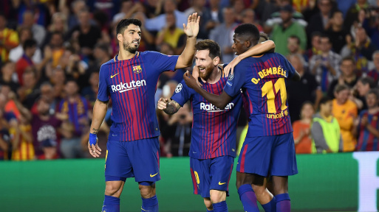
Igralci
Moštvo sestavlja 11 igralcev.
Moštvo sestavlja 11 igralcev.
Ostali igralci se delijo na obrambne igralce, igralce sredine in napadalce.
Poleg tega se lahko igralcem med igro spremeni njihova vloga, če to zahteva sprememba taktike.

Slide 7
Pravila
Cilj ekipe je, dati nasprotni ekipi več golov kot jih da ona vaši ekipi.
Če obe moštvi dosežeta enako število zadetkov, je rezultat neodločen. Igra se lahko konča, če pa tekmovalni sistem zahteva, da eno moštvo kljub vsemu zmaga, se odigrata dva podaljška, ki trajata vsak po največ 15 minut.

Slide 8
Trajanje igre
Redni del igre je razdeljen na dva polčasa, vsak je dolg 45 minut. To je le okvirna vrednost, ker ni uradnega merjenja časa, tako da je odločitev o koncu polčasa odvisna od glavnega sodnika. Proti koncu polčasa mu četrti sodnik pokaže, koliko časa se je izgubilo s prekinitvami in glavni sodnik praviloma za toliko podaljša polčas.

Slide 9
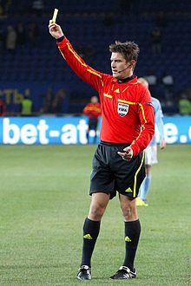
Kazni
Igra praviloma naj bi vsebovala minimalno število kontaktov in prekrškov. Igralci nogometa lahko posežejo v posest žoge na dovoljen način in v najmanjši možni meri posežejo v igro nasprotnika dokler ta ne napravi napake. Prekršek praviloma pomeni izvajanje kazenskega strela, kar pomeni da oškodovana ekipa lahko v miru in brez naglice organizira igro s točke prekrška. Glavni sodnik lahko kaznuje igralca z rumenim kartonom. Če v isti tekmi prejme isti igralec drugi rumeni karton, mu sodnik pokaže najprej rumenega in nato še rdeč karton, igralec mora zapustiti igro in na naslednji tekmi ne sme igrati.

Slide 10
Viri in literatura
Besedilo https://sl.wikipedia.org/wiki/Nogomet
Slika 1: https://sl.wikipedia.org/wiki/Nogomet
Slika 2:https://sl.wikipedia.org/wiki/Nogomet
Slika 3:https://www.nzs.si/NZS/Sodniki/Sodniki/Mednarodni_sodniki
Slika 4: https://www.transfermarkt.com/lionel-messi/profil/spieler/28003

